Slide 1
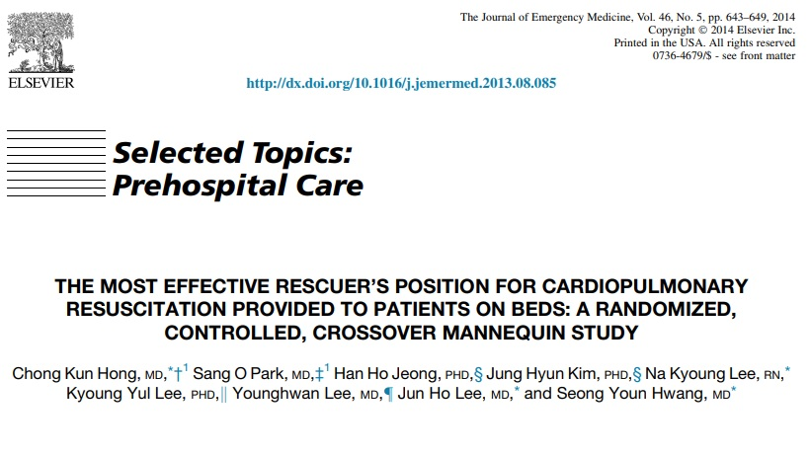

Slide 2
YATAK ÜZERİNDEKİ HASTALARA SAĞLANAN KARDİYOPULMONER RESUSİTASYON İÇİN EN ETKİLİ KURTARICI POZİSYONU: RANDOMİZE, KONTROLLÜ, ÇAPRAZ GEÇİŞLİ BİR MANKEN ÇALIŞMASI
Araş.Gör.Dr.Gizem BAL
KTÜ Aile Hekimliği Anabilim Dalı
14.12.2021

Slide 3

SUNUM PLANI
GİRİŞ
METOT
BULGULAR
TARTIŞMA
SONUÇ

Slide 4
GİRİŞ
Kardiyopulmoner resüsitasyon (CPR) sırasında kan akışını sağlamak için etkili göğüs kompresyonları gereklidir
Bu nedenle, Amerikan Kalp Derneği'nin (AHA) CPR ve acil kardiyovasküler bakım için 2010 kılavuzları, dakikada en az 100 kompresyon hızında ve en az 5 cm derinlikte kompresyon gerektiren "güçlü it ve hızlı it" tekniğini vurgulamaktadır (1)
1. Berg RA, Hemphill R., Abella BS, et. al.: Bölüm 5: yetişkin temel yaşam desteği: 2010 Amerikan Kalp Derneği Kardiyopulmoner Resüsitasyon ve Acil Kardiyovasküler Bakım Kılavuzu. Dolaşım 2010; 122: s. S685-S705.

Slide 5
GİRİŞ
CPR sırasında, kurtarıcı yorgunluğu nedeniyle göğüs kompresyonlarının kalitesinin zamanla düşmesi yaygındır(2)
Kurtarıcı yorgunluğunun başlangıcı;
    cinsiyet
    yaş
    vücut kitle indeksi vs.
Bununla birlikte, kurtarıcıya bağlı olmayan faktörler de kurtarıcı yorgunluğunu önemli ölçüde etkileyebilir
2. Hightower D., Thomas SH, Stone CK, Dunn K., March JA: Kapalı göğüs kompresyonlarının kalitesinde zamanla düşüş. Ann Emerg Med 1995; 26: s. 300-303.

Slide 6
GİRİŞ
Kurtarıcıya bağlı olmayan
  CPR yöntemi (30:2 CPR veya sadece kompresyonlu CPR)
  Kurtarma alanındaki pozisyon arasındaki farklılıklar vs.
kurtarıcının yorgunluk seviyesini ve göğüs kompresyonlarının kalitesini etkileyebilir (3)
3. Hong DY, Park SO, Lee KR, Baek KJ, Shin DH: 30:2 kardiyopulmoner resüsitasyon ve kurtarıcı faktörlerini dikkate alan sadece elle kardiyopulmoner resüsitasyon arasında farklı bir kurtarıcı değiştirme stratejisi: zaman- bağımlı analiz Canlandırma 2012; 83: s. 353-359.

Slide 7
GİRİŞ
Hastane dışı kardiyak arrest durumlarında hastalara neredeyse her zaman yerde yatarken CPR uygulanırken, hastane içi kardiyak arrest (IHCA) durumunda, göğüs kompresyonları tipik olarak hasta yatakta yatarken yapılır
Bununla birlikte, bir yatakta yapılan göğüs kompresyonlarının derinliği, yerde yapılan göğüs kompresyonlarından önemli ölçüde daha sığ bulunmuştur(6)
6. Tweed M., Tweed C., Perkins GD: Bir resüsitasyon manken modeli kullanılarak farklı destek yüzeylerinin göğüs kompresyonlarının etkinliği üzerindeki etkisi. Canlandırma 2001; 51: s. 179-183.

Slide 8
GİRİŞ
Ayakta durma pozisyonu, IHCA vakalarında CPR için temel pozisyon olsa da, hastane ortamlarında ayak taburesi pozisyonu ve diz çökme pozisyonları da mevcuttur
Çok sayıda rapor, diz çökme veya ayak taburesi pozisyonuna kıyasla ayakta durma pozisyonunun verimsizliğini vurgulamıştır (8)
Bununla birlikte, önceki raporlarda, kurtarıcılar, 38-50 mm'lik bir derinlik öneren 2005 AHA yönergelerine göre suni teneffüs uygulamışlardır
8. Foo NP, Chang JH, Lin HJ, Guo HR: Kurtarıcı yorgunluğu ve kardiyopulmoner resüsitasyon pozisyonları: randomize kontrollü çapraz çalışma. Resüsitasyon 2010; 81: s. 579-584.

Slide 9
GİRİŞ
Göğüs kompresyon derinliği kılavuzu 2010 CPR kılavuzlarında değişmiştir ancak 2010 CPR kılavuzları kapsamında IHCA ortamında bir yatağa yerleştirilen kardiyak arrest hastalarında göğüs kompresyon kuvvetini en üst düzeye çıkarmak için hangi pozisyonun en etkili olduğu açık değildir

Slide 10
GİRİŞ
Bu çalışmada 2010 Amerikan Kalp Derneği(AHA) CPR kılavuzlarına göre hasta yatakta yatarken ideal kurtarıcı pozisyonunu belirlemek için randomize, kontrollü, çapraz geçişli bir planlama yapıldı
Üç farklı pozisyonda,2 dakikalık CPR sırasında tamamlanan yeterli göğüs kompresyonlarının toplam sayısında farklılıklar olduğu hipotezi test edildi
Ayrıca 2 dakikalık kesintisiz kompresyonlar sırasında üç pozisyon arasında kompresyon derinliğinde zamana bağlı herhangi bir bozulma olup olmadığı değerlendirildi

Slide 11
METOT
Üç farklı kurtarıcı pozisyonu;
  Yatağın yanında ayakta durmak
  Yatakta diz çökmek
  Tabure üzerinde durmak
performansını karşılaştırmak için randomize, kontrollü, çapraz bir çalışma yürütüldü
Bu çalışma Kurumsal İnceleme Kurulu (IRB) tarafından onaylandı. Her katılımcıdan yazılı bilgilendirilmiş onam alındı ​​ve bu çalışmada Helsinki Bildirgesi'nde (IRB No. 2011-SCMC-067-01) belirtilen ilkelere uyuldu

Slide 12
METOT
Uygulanan yeterli göğüs kompresyonlarının sayısı çalışmanın birincil son noktası olduğundan, çalışma başlamadan önce hipotezi test etmek için gereken minimum katılımcı sayısını belirlemek sorunluydu
Bu nedenle, katılımcılar işe alınmadan önce gerekli örneklem büyüklüğünü hesaplamak için 10 öğrenciyle bir pilot test gerçekleştirildi ve bu öğrenciler bir sonraki çalışmaya katılmaktan dışlandı

Slide 13
METOT
Üç pozisyonda 2 dakikalık CPR sırasında gerçekleştirilen yeterli göğüs kompresyonlarının toplam sayısında bir fark olduğu varsayıldı ve yeterli göğüs kompresyonu farkı; fark> 10 olarak tanımlandı
Pilot çalışmada, üç pozisyon arasındaki yeterli kompresyon sayısındaki farklılıkların standart sapması 53.76 idi. 0,05 α düzeyi ile 38 kişilik bir örneklem büyüklüğü hipotezin değerlendirilmesi için yeterli bulundu.
%10'luk bir beklenen bırakma oranı göz önüne alındığında, ilk gelene ilk hizmet esasına göre 42 katılımcı kaydedildi

Slide 14
METOT
Katılımcılar, 15 Temmuz - 30 Ağustos 2011 tarihleri ​​arasında Kore Cumhuriyeti Masan Üniversitesi Paramedikler ve Hemşirelik Bölümü'ndeki duyurular yoluyla işe alındı
Uygun katılımcılar, son 2 yıl içinde Kore CPR Derneği tarafından sertifikalandırılmış Temel Yaşam Desteği sağlayıcıları olan hemşirelik veya sağlık görevlisi öğrencileriydi
Daha önce kalp veya solunum hastalığı olan ve 2 dakika boyunca göğüs kompresyonu yapamayanlar çalışma dışı bırakıldı

Slide 15
METOT
Çalışma yöntemlerinin bir açıklaması verildikten sonra, katılımcıların bir manken üzerinde, üç farklı pozisyonun her birinde göğüs kompresyonu uygulamalarına izin verildi
Katılımcılara göğüs kompresyonlarını gerçekleştirirken ‘’Laerdal PC Beceri Raporlama Sistemi’’ yazılımını çalıştıran bir dizüstü bilgisayar aracılığıyla, kompresyonların derinliği, ellerini konumlandırma ve serbest bırakma konusunda geri bildirim verildi
Uygulama seansından sonra prosedür, herhangi bir taşıma etkisini en aza indirmek için her bir pozisyon arasında 1 haftalık aralıklarla, her test pozisyonu için bir kez olmak üzere üç kez gerçekleştirildi

Slide 16
METOT
Her katılımcı için üç pozisyonun test edildiği sırayı belirlemek için, kartların arkalarına altı farklı olası test dizisi işaretlendi
Her kartın arkasında, A'dan F'ye kadar harfler kullanılarak belirlenen ve her harfin üç olası test konumundan birini temsil ettiği bir uygulama şeması planlandı

Slide 17
METOT
Uygulama oturumunun ardından ilk oturumda katılımcılar bir zarftan kartlarını çıkardılar. Katılımcılar sembolleri (A'dan F'ye) görebilirken, araştırmacı yalnızca dizileri temsil eden eşleşen kodu görebildi
Katılımcılar kendilerine atanan sıraya kör olduklarından, son seans hariç her seansta, sıra başlayana kadar göğüs kompresyon pozisyonlarından habersizdiler

Slide 18
METOT
Katılımcılar 2 dakika boyunca ,yerleştirilmiş gelişmiş bir hava yolu ile aynı manken üzerinde kesintisiz göğüs kompresyonları gerçekleştirdi ve böylece bir IHCA durumunu taklit etti
Manken, 80 cm yüksekliğinde, köpük dolgulu ,şiltesi olmayan bir hastane yatağına yerleştirildi
Göğüs kompresyonlarının kalitesini kaydetmek için Laerdal PC Beceri Raporlama Sistemi yazılımını çalıştıran bir dizüstü bilgisayara bağlandı

Slide 19
METOT
Katılımcılar göğüs kompresyonlarını üç farklı pozisyonda gerçekleştirdi.
  Ayakta durma pozisyonu için; yatağın yanında durarak
  Diz çökme pozisyonu için; yatakta mankenin yanında diz çökerek
  Tabure pozisyonu için; 20 cm yüksekliğindeki bir tabure üzerinde durarak

Slide 20
METOT
Çalışma ,saati olmayan izole bir odada gerçekleştirildi ve yanlılığı en aza indirmek için katılımcıların dizüstü bilgisayar ekranını izlemelerine izin verilmedi
Göğüs kompresyonları sırasında ve sonrasında araştırmacı, katılımcılara kompresyon derinliği, hızı ya da ellerinin pozisyonu hakkında herhangi bir tavsiyede bulunmadı

Slide 21
METOT
Göğüs kompresyonları, katılımcılar tarafından mevcut 2010 AHA CPR kılavuzlarına göre (> 5 cm derinlikte, dakikada > 100 kompresyon hızı) gerçekleştirildi
İki dakikalık süre bitiminde araştırmacı "Baskıları hemen durdurun" dedi
Her seanstan sonra, katılımcılar 0'dan 10'a kadar sayısal bir derecelendirme ölçeği ile bir ankete öznel olarak yorgunluk düzeylerini kaydettiler

Slide 22
METOT
Birincil sonuç: 2 dakikalık süre boyunca gerçekleştirilen yeterli göğüs kompresyonlarının toplam sayısıydı.(Yeterli göğüs basısı 5 cm'den daha derin basılar olarak tanımlanmıştı)
AHA kılavuzlarında bir üst kompresyon hızı sınırı dahil edilmediğinden, 2 dakika boyunca gerçekleştirilen kompresyon sayısı katılımcılar arasında farklılık göstermiştir(kompresyon sayısı 2 dk’da 200'den 240'a kadar değişmekteydi)

Slide 23
METOT
Yeterli göğüs kompresyonlarının sayısı, spontan dolaşımın geri dönüşü ve nörolojik sağkalımın önemli bir belirleyicisi olarak kabul edilir (11)
Bu nedenle, birincil sonuç olarak yeterli kompresyonların oranından ziyade 2 dakika boyunca gerçekleştirilen yeterli kompresyonların toplam sayısını kullanıldı
11. Christenson J., Andrusiek D., Everson-Stewart S., et. al.: Göğüs kompresyon fraksiyonu, hastane dışı ventriküler fibrilasyonu olan hastalarda sağkalımı belirler. Dolaşım 2009; 120: s. 1241-1247.

Slide 24
METOT
İkincil sonuçlar:
  1) Toplam göğüs kompresyon sayısı
  2) Ortalama kompresyon derinliği
  3) Kompresyon oranı (dakikada kompresyon)
  4) Doğru kompresyon oranı (dakikada 100'den fazla kompresyon oranı)
  5) Doğru serbest bırakılan kompresyonların yüzdesi
  6) Doğru el pozisyonu (sternumun alt yarısındaki el pozisyonu olarak tanımlanır) kullanılarak gerçekleştirilen kompresyonların yüzdesi
  7) Subjektif yorgunluğun şiddeti

Slide 25
METOT
Üç farklı pozisyon için kompresyon derinliğinin zamana bağlı bozulmasının değerlendirilmesi için, ortalama kompresyon derinliklerinin değerleri ardışık 6 saniyelik 20 bölmeye ayrıldı
Veriler, çalışma hipotezlerine kör olan iki farklı tıbbi soyutlayıcı tarafından Laerdal PC Beceri Raporlama Sistemi yazılımından manuel olarak hesaplandı

Slide 26
METOT
Her göğüs kompresyonunun derinliği milimetre cinsinden ölçüldü ve verileri bir Microsoft Office Excel elektronik tablosuna kaydedildi
Raporları arasında herhangi bir tutarsızlık varsa, müdahale edildi. Eksik serbest bırakma ve kötü konumlandırma da kaydedildi. Kompresyon:en az 10 mm kompresyon derinliği olarak tanımlandı

Slide 27
METOT
İstatistiksel analizler, denemeye katılmayan ve sıralama düzenine ve CPR pozisyonuna kör olan bir istatistikçi tarafından yapıldı
Karma bir modelle tekrarlanan ölçüm veri analizi kullanılarak
  Yeterli göğüs kompresyonlarının sayısı
  kompresyon hızı
  toplam kompresyon sayısı
  her pozisyondaki ortalama kompresyon derinliği analiz edildi

Slide 28
METOT
KiKare analizi kullanılarak
  Doğru kompresyon oranında gerçekleştirilen kompresyonların yüzdesi
  Doğru şekilde serbest bırakılan kompresyonların yüzdesi
  Doğru el pozisyonu kullanılarak gerçekleştirilen kompresyonların yüzdesi

Slide 29
METOT
Ortalama kompresyon derinliği, üç pozisyon arasında kompresyon derinliğindeki bozulmayı karşılaştırmak için tekrarlanan ölçümler varyans analizi kullanılarak analiz edildi
Yorgunluğun öznel şiddeti Kruskal-Wallis testi kullanılarak analiz edildi ve Bonferroni düzeltmeli bir post hoc analizi yapıldı.
< 0.05'lik bir p- değerinin anlamlı olduğunu düşünüldü

Slide 30
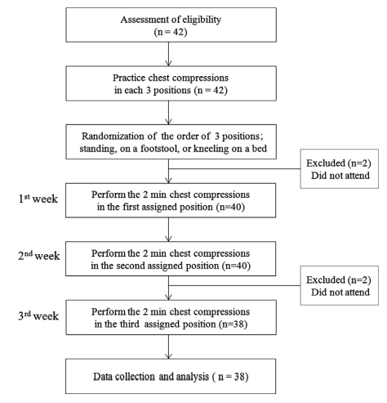
BULGULAR

Slide 31
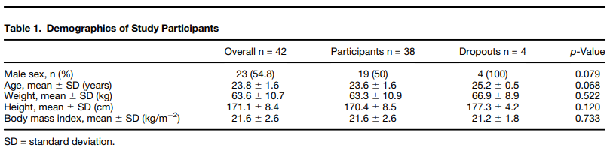
BULGULAR

Slide 32
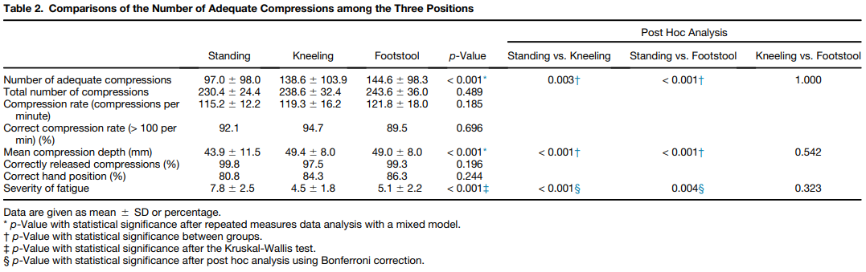

Slide 33
BULGULAR
Yeterli kompresyonların toplam sayısı, diz çökme ve tabure pozisyonları için ayakta durma pozisyonuna göre anlamlı ölçüde daha fazlaydı ancak bu ölçüm için diz çökme ve tabure pozisyonları arasında anlamlı bir fark yoktu (Tablo 2 )
Ortalama kompresyon derinliği, diz çökme ve tabure pozisyonları için ayakta durma pozisyonuna göre daha derindi, ancak yine diz çökme ve tabure pozisyonları arasında anlamlı bir fark yoktu ( Tablo 2 )

Slide 34
BULGULAR
Bununla birlikte, üç pozisyon arasında kompresyon oranı ve doğru kompresyon oranında gerçekleştirilen kompresyon yüzdesinde anlamlı bir fark yoktu ( Tablo 2 )
Ayrıca, üç pozisyon arasında doğru şekilde bırakılan kompresyonların yüzdesi veya doğru el pozisyonu kullanılarak gerçekleştirilen kompresyonların yüzdesinde de anlamlı farklılıklar yoktu( Tablo 2 )
Diz çökme ve tabure pozisyonları için yorgunluğun şiddeti ayakta durma pozisyonuna göre daha düşüktü ancak bu ölçüm için tabure ve diz çökme pozisyonları arasında anlamlı bir fark yoktu ( Tablo 2 )

Slide 35
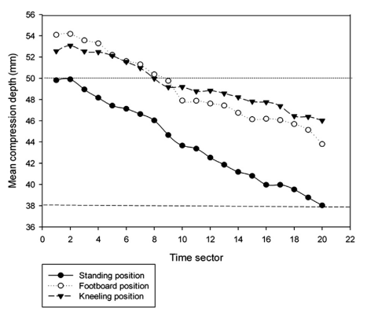
BULGULAR
Üç pozisyon arasında 2 dakikalık süre boyunca zamana bağlı değişikliklerde anlamlı farklılıklar yoktu
Bununla birlikte, kompresyonların ilk dakikasında, diz çökme ve tabure pozisyonlarında gerçekleştirilen kompresyonlar, ayakta durma pozisyonunda gerçekleştirilenlerden daha sık olarak yeterli derinlikteydi
Üç farklı pozisyon için (6 sn başına) ortalama kompresyon derinliğinin zamana bağlı analizinin grafiği

Slide 36
TARTIŞMA
Bilindiği kadarıyla bu çalışma, 2010 AHA kılavuzlarını kullanarak hastane içi CPR için bir yatakta üç kurtarıcı pozisyonunu karşılaştıran ilk çalışmadır.
Bu çalışma aynı zamanda 2 dakikalık kesintisiz kompresyonlar sırasında hastanede üç farklı kurtarıcı pozisyonu kullanılarak kompresyon derinliği için zamana bağlı bir analiz (6 saniyelik aralıklarla) kullanarak CPR etkinliğinin kesin bir değerlendirmesini sağlamıştır

Slide 37
TARTIŞMA
Bu manken çalışması, diz çökme veya tabure pozisyonlarında kompresyonlar yapıldığında, 2 dakika boyunca gerçekleştirilen toplam yeterli kompresyon sayısının ayakta durma pozisyonuna göre daha yüksek olduğunu göstermiştir

Slide 38
TARTIŞMA
Yüksek kaliteli CPR, hayatta kalma zincirinde önemli bir bileşendir ve spontan dolaşımın geri dönüşünün önemli bir belirleyicisidir. CPR kalitesi kurtarıcının hastaya göre pozisyonundan etkilenir.
Hastane dışı kardiyak arrest durumlarından farklı olarak, hastane içi göğüs kompresyonları tipik olarak hasta bir yatağa yatırılarak yapılır. Göğüs kompresyonlarının derinliği, bir yatakta yapıldığında, hasta yerdeyken yapıldığından önemli ölçüde daha sığdır. (7).
7. Jantti H., Silfvast T., Turpeinen A., Kiviniemi V., Uusaro A.: Mankenlerde kardiyopulmoner resüsitasyon kalitesi: yerde ve yatakta. Açta Anesteziol Scand 2009; 53: s. 1131-1137.

Slide 39
TARTIŞMA
Bir tabure üzerinde diz çökmek veya ayakta durmak, CPR sağlayıcısının omuzlarını doğrudan hastanın göğsünün üzerine yerleştirerek daha fazla sıkıştırma kuvveti uygulayabilmesi gibi potansiyel bir avantaja sahiptir.
Daha önceki bazı raporlar, kurtarıcı pozisyonunun göğüs kompresyonlarının kalitesini etkilemediğini bulmuştur. (13)
13. Perkins GD, Smith CM, Augre C., et. al.: Simüle edilmiş resüsitasyon sırasında arkalık, yatak yüksekliği ve operatör pozisyonunun kompresyon derinliği üzerindeki etkileri. Yoğun Bakım Med 2006; 32: s. 1632-1635.

Slide 40
TARTIŞMA
Foo ve ark. 5 dakikalık kompresyonlardan sonra diz çökme pozisyonunun ayakta durma pozisyonuna göre daha iyi performans gösterdiğini bildirmişlerdir(8)
Ayrıca Cho ve ark. maksimum ortalama kompresyon derinliğine, yatak yüksekliği kurtarıcının dizleri seviyesinde olduğunda ulaşıldığını bildirdi (9)
8. Foo NP, Chang JH, Lin HJ, Guo HR: Kurtarıcı yorgunluğu ve kardiyopulmoner resüsitasyon pozisyonları: randomize kontrollü çapraz çalışma. Resüsitasyon 2010; 81: s. 579-584. 9. Cho J., Oh JH, Park YS, Park IC, Chung SP: Yatak yüksekliğinin göğüs kompresyonlarının performansı üzerindeki etkileri. Acil Tıp J 2009; 26: s. 807-810.

Slide 41
TARTIŞMA
Kompresyon sayısı ve kompresyon oranı, üç pozisyon arasında anlamlı ölçüde farklı değildi. Bu bulgu, pozisyonun sadece kompresyon derinliğini etkilediğini göstermektedir(2)
Hightower ve ark. kompresyon hızının zamanla korunmasına rağmen, göğüs kompresyon kalitesinin anlamlı ölçüde azaldığını göstermiştir
2. Hightower D., Thomas SH, Stone CK, Dunn K., March JA: Kapalı göğüs kompresyonlarının kalitesinde zamanla düşüş. Ann Emerg Med 1995; 26: s. 300-303.

Slide 42
TARTIŞMA
Bu çalışmaya katılanlar, sonuçları etkilemiş olabilecek bir mankenle göğüs kompresyonu yapmak için eğitilmişti. Başka bir mankene veya insan vücuduna yapılan kompresyonlar için yol göstericiliği kısıtlıdır.
Ancak yine de sonuçlar, iki alternatif pozisyonun (tabure ve diz çökme) ayakta durma pozisyonuna kıyasla kurtarıcıya yüksek kaliteli göğüs kompresyonları yapmasına yardımcı olduğunu göstermektedir

Slide 43
TARTIŞMA
Yeterli göğüs geri tepmesi, göğüs kompresyonlarının bir diğer önemli bileşenidir
Bu çalışmada, yeterli göğüs geri tepmesi ile kompresyon yüzdesi, üç pozisyon arasında anlamlı ölçüde farklı değildi.
Lewinsohn ve ark. kompresyon kalitesi için bir belirteç olarak göğüs geri tepmesini yansıtan intratorasik basıncı kullanmış ve en etkili pozisyonun hastanın göğsünün kurtarıcının uyluk ortası ile aynı hizada olduğu pozisyon olduğunu bildirmiştir. (10)
10. Lewinsohn A., Sherren PB, Wijayatilake DS: Kardiyopulmoner resüsitasyon sırasında uygulanan göğüs kompresyonlarının kalitesi üzerindeki yatak yüksekliği ve süresinin etkileri: randomize çapraz simülasyon çalışması. Acil Tıp J 2012; 29: s. 660-663.

Slide 44
TARTIŞMA
Yorgunluğun şiddeti, diz çökme ve ayak taburesi pozisyonlarını kullanırken ayakta durma pozisyonuna göre daha düşüktü
Foo ve ark. ayrıca diz çökme ve tabure pozisyonlarında CPR yapıldıktan sonra 1 günlük göğüs kompresyonlarından sonra sırt ağrısının şiddetinin daha düşük olduğunu bildirdi.

Slide 45
TARTIŞMA
SINIRLAMALAR
Birincisi, mankenin göğüs duvarının elastik kompresyonları, insanlarda göğüs duvarı kompresyonlarını tam olarak taklit etmeyebilir.
İkinci olarak, birincil sonucumuz etkili göğüs kompresyonlarının sayısıydı; bu sonucun koroner perfüzyon basıncı veya hasta sonucu gibi klinik ölçümlerle ilişkisi analiz edilmedi.

Slide 46
TARTIŞMA
SINIRLAMALAR
Üçüncüsü, hastanede kullanılan aparat esas alınarak yatak yüksekliği 80 cm olarak sabitlendi. Ancak bazı hastane yataklarının yüksekliği ayarlanabilir ve yatağın yüksekliğini ayarlamak, kompresyon kuvvetini en üst düzeye çıkarmak için yardımcı olabilir
Her katılımcı için yatağın yüksekliği ayarlanmış olsaydı, sonuçlar biraz farklı olabilirdi. Ancak, gerçek hayattaki bir CPR durumunda yatağın yüksekliğini ayarlamak basit bir iş değildir.
Kurtarıcılar yorgunluğu önlemek için kompresör rollerini her 2 dakikada bir değiştirdikleri için, her kurtarıcı dönüşünden sonra yatak yüksekliğinin ayarlanması gerekecek ve bu da potansiyel olarak kaotik bir duruma yol açacaktır.

Slide 47
SONUÇ
Yeterli kompresyonların toplam sayısı, 2 dakikalık CPR sırasında hem diz çökme hem de ayak taburesi pozisyonları için ayakta durma pozisyonundan daha yüksekti. IHCA durumlarında kullanılan "güçlü it ve hızlı it" tekniği için kurtarıcı pozisyonları olarak diz çökme ve tabure pozisyonlarını önerilmektedir.

Slide 48

TEŞEKKÜRLER

